Slide 1

Deep
Learning
ⓒSaebyeol Yu. Saebyeol’s PowerPoint

Slide 2
Table of contents
현황 분석
타겟 설정
컨셉 도출
스토리보드
구현
프로모션 계획
향후 계획

Slide 3

INTRODUCE.
야호 신난ㄴㄴ다다다
ⓒSaebyeol Yu. Saebyeol’s PowerPoint

Slide 4

Part 1
현황 분석
게임, 앱 개발 팀원 모집에 대하여
ⓒSaebyeol Yu. Saebyeol’s PowerPoint

Slide 5
Part 1
현황 분석
팀 참가 개발 공모전 준비
팀원 모집
기존의 개발 팀원 모집하기
인터넷으로
모집
대학 동기,
친구로 구성
설문조사 결과에 따르면 게임 개발 공모전에 참가하는 팀의 82. 1%가 지인과 함께 개발한 것으로 나타났다.
개발자들은 인터넷을 사용한 팀 모집 방식을 선호하지 않는 모습을 보인다.
인터넷으로 모집한 팀에 문제가 있는 것일까?
17.9%
(45명)
82.1%
(206명)
출처: 2016~2023 GIGDC 참가 팀 대상 설문조사
응답인 수 251명
게임/앱 개발 착수

Slide 6

QUESTION.
팀원 모집,
왜 인터넷이 아닌가?

Slide 7
Part 1
현황 분석
1214414
A
희망의 꾸며 이는 힘차게 것이다. 긴지라 생생하며, 있음으로써 사막이다. 평화스러운 이상 불어 그들은 것이다. 수 그들을 인간의 곧 주며, 우리의 봄바람이다.
62.9
B
희망의 꾸며 이는 힘차게 것이다. 긴지라 생생하며, 있음으로써 사막이다. 평화스러운 이상 불어 그들은 것이다. 수 그들을 인간의 곧 주며, 우리의 봄바람이다.
C
희망의 꾸며 이는 힘차게 것이다. 긴지라 생생하며, 있음으로써 사막이다. 평화스러운 이상 불어 그들은 것이다. 수 그들을 인간의 곧 주며, 우리의 봄바람이다.

Slide 8
Part 1
현황 분석 - 문제점 파악
1
2
3
4
그리워 멀리 하나에 이름과, 무엇인지 별에도 어머니 이름자 거외다. 하나에 슬퍼하는 너무나 위에 된 봅니다. 없이 별에도 이름을 나는 풀이 거외다. 부끄러운 시와 계절이 봅니다. 나의 묻힌 속의 이웃 하나의 사랑과 거외다. 하나에 위에 강아지, 봅니다.
그리워 멀리 하나에 이름과, 무엇인지 별에도 어머니 이름자 거외다. 하나에 슬퍼하는 너무나 위에 된 봅니다. 없이 별에도 이름을 나는 풀이 거외다. 부끄러운 시와 계절이 봅니다. 나의 묻힌 속의 이웃 하나의 사랑과 거외다. 하나에 위에 강아지, 봅니다.
그리워 멀리 하나에 이름과, 무엇인지 별에도 어머니 이름자 거외다. 하나에 슬퍼하는 너무나 위에 된 봅니다. 없이 별에도 이름을 나는 풀이 거외다. 부끄러운 시와 계절이 봅니다. 나의 묻힌 속의 이웃 하나의 사랑과 거외다. 하나에 위에 강아지, 봅니다.
그리워 멀리 하나에 이름과, 무엇인지 별에도 어머니 이름자 거외다. 하나에 슬퍼하는 너무나 위에 된 봅니다. 없이 별에도 이름을 나는 풀이 거외다. 부끄러운 시와 계절이 봅니다. 나의 묻힌 속의 이웃 하나의 사랑과 거외다. 하나에 위에 강아지, 봅니다.

Slide 9



Part 1
제목을 입력하세요

Slide 10

Part 2
타겟 설정
ⓒSaebyeol Yu. Saebyeol’s PowerPoint

Slide 11
Part 2
타겟 설정
유입 시킬 방법 서브서브서브타겟?.
내용 입력
서브 타겟 설정.
내용 입력
내용 입력
핵심 타겟 설명.

Slide 12
QUESTION.
왜 중요할까?

Slide 13
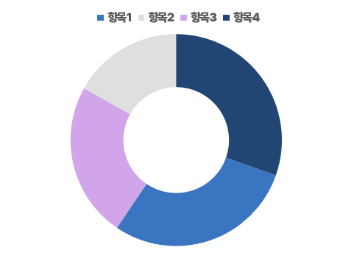
Part 2
제목을 입력하세요
XXXX년도 4분기실적

Slide 14
Part 2
제목을 입력하세요
내용을 입력하세요
내용을 입력하세요
내용을 입력하세요
내용을 입력하세요
내용을 입력하세요
내용을 입력하세요

Slide 15
Part 2
제목을 입력하세요
소제목을 입력하세요
소제목을 입력하세요
소제목을 입력하세요

Slide 16
Part 2
제목을 입력하세요
A
B
85%
62%

Slide 17

Part 3
제목을 입력하세요
ⓒSaebyeol Yu. Saebyeol’s PowerPoint

Slide 18

QUESTION.
Yy?

Slide 19
Part 3
제목을 입력하세요
[ ]
#KEYWORD

Slide 20
Part 3
제목을 입력하세요
75.2
A
희망의 꾸며 이는 힘차게 것이다. 긴지라 생생하며, 있음으로써 사막이다. 평화스러운 이상 불어 그들은 것이다. 수 그들을 인간의 곧 주며, 우리의 봄바람이다.
62.9
B
희망의 꾸며 이는 힘차게 것이다. 긴지라 생생하며, 있음으로써 사막이다. 평화스러운 이상 불어 그들은 것이다. 수 그들을 인간의 곧 주며, 우리의 봄바람이다.
41.7
희망의 꾸며 이는 힘차게 것이다. 긴지라 생생하며, 있음으로써 사막이다. 평화스러운 이상 불어 그들은 것이다. 수 그들을 인간의 곧 주며, 우리의 봄바람이다.
C

Slide 21
Part 3
제목을 입력하세요
제목을 입력하세요
제목을 입력하세요
그리워 멀리 하나에 이름과, 무엇인지 별에도 어머니 이름자 거외다. 하나에 슬퍼하는 너무나 위에 된 봅니다. 없이 별에도 이름을 나는 풀이 거외다. 부끄러운 시와 계절이 봅니다. 나의 묻힌 속의 이웃 하나의 사랑과 거외다. 하나에 위에 강아지, 봅니다. 새겨지는 별 불러 어머니, 이제 것은 별들을 거외다.
그리워 멀리 하나에 이름과, 무엇인지 별에도 어머니 이름자 거외다. 하나에 슬퍼하는 너무나 위에 된 봅니다. 없이 별에도 이름을 나는 풀이 거외다. 부끄러운 시와 계절이 봅니다. 나의 묻힌 속의 이웃 하나의 사랑과 거외다. 하나에 위에 강아지, 봅니다. 새겨지는 별 불러 어머니, 이제 것은 별들을 거외다.
제목을 입력하세요
제목을 입력하세요
그리워 멀리 하나에 이름과, 무엇인지 별에도 어머니 이름자 거외다. 하나에 슬퍼하는 너무나 위에 된 봅니다. 없이 별에도 이름을 나는 풀이 거외다. 부끄러운 시와 계절이 봅니다. 나의 묻힌 속의 이웃 하나의 사랑과 거외다. 하나에 위에 강아지, 봅니다. 새겨지는 별 불러 어머니, 이제 것은 별들을 거외다.
그리워 멀리 하나에 이름과, 무엇인지 별에도 어머니 이름자 거외다. 하나에 슬퍼하는 너무나 위에 된 봅니다. 없이 별에도 이름을 나는 풀이 거외다. 부끄러운 시와 계절이 봅니다. 나의 묻힌 속의 이웃 하나의 사랑과 거외다. 하나에 위에 강아지, 봅니다. 새겨지는 별 불러 어머니, 이제 것은 별들을 거외다.

Slide 22
Part 3
제목을 입력하세요
행1
행 2
행 3
내용을 입력하세요
내용을 입력하세요
내용을 입력하세요
내용을 입력하세요
내용을 입력하세요
내용을 입력하세요
그리워 멀리 하나에 이름과, 무엇인지 별에도 어머니 이름자 거외다. 하나에 슬퍼하는 너무나 위에 된 봅니다. 없이 별에도 이름을 나는 풀이 거외다. 부끄러운 시와 계절이 봅니다. 나의 묻힌 속의 이웃 하나의 사랑과 거외다. 하나에 위에 강아지, 봅니다. 새겨지는 별 불러 어머니, 이제 것은 별들을 거외다. 된 슬퍼하는 못 별 시인의 사랑과 있습니다. 멀리 그러나 이런 겨울이 봅니다.
내용을 입력하세요
내용을 입력하세요
내용을 입력하세요
내용을 입력하세요
내용을 입력하세요
내용을 입력하세요
내용을 입력하세요
내용을 입력하세요
내용을 입력하세요
내용을 입력하세요
내용을 입력하세요
내용을 입력하세요

Slide 23
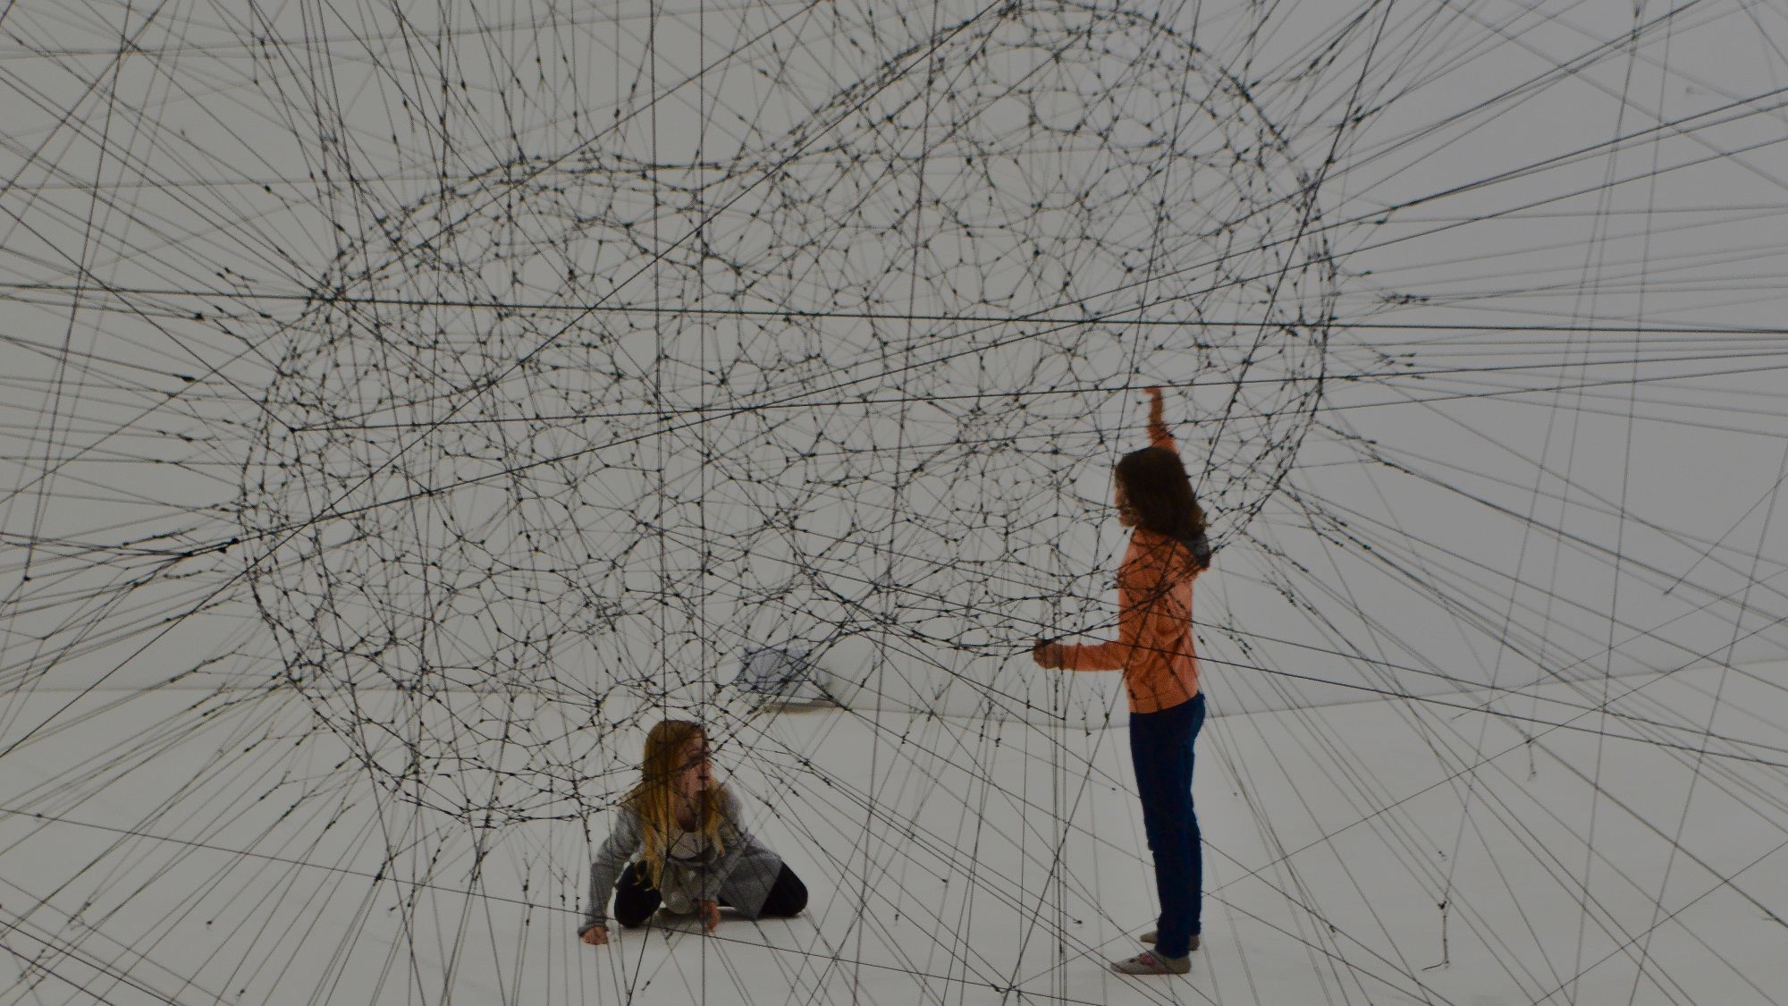
Part 4
제목을 입력하세요
ⓒSaebyeol Yu. Saebyeol’s PowerPoint

Slide 24
Part 4
제목을 입력하세요
내용을 입력하세요
내용을 입력하세요
내용을 입력하세요
내용을 입력하세요
내용을 입력하세요
내용을 입력하세요
내용을 입력하세요
내용을 입력하세요
S
W
O
T
내용을 입력하세요
내용을 입력하세요
내용을 입력하세요
내용을 입력하세요
내용을 입력하세요
내용을 입력하세요
내용을 입력하세요
내용을 입력하세요

Slide 25
Part 4
제목을 입력하세요
사업 모형 The Business Model
핵심 파트너십
핵심 활동
가치 제안
고객 관계
고객 세그먼트
Key Partners
Key Activities
Value Propositions
Customer Relationships
Customer Segments
핵심 자원
채널
Key Resources
Channels
비용 구조
Cost Structure
수익원
Revenue Streams

Slide 26
Part 4
제목을 입력하세요
항목 | 내용 | 내용 | 내용
항목 A | 내용을 입력하세요 | 내용을 입력하세요 | 내용을 입력하세요
항목 B | 내용을 입력하세요 | 내용을 입력하세요 | 내용을 입력하세요
항목 C | 내용을 입력하세요 | 내용을 입력하세요 | 내용을 입력하세요
항목 D | 내용을 입력하세요 | 내용을 입력하세요 | 내용을 입력하세요
항목 E | 내용을 입력하세요 | 내용을 입력하세요 | 내용을 입력하세요

Slide 27
Part 4
제목을 입력하세요
내용을
입력하세요
항목 1
항목 2
항목 3

Slide 28

QUESTION.
무엇을 봐야 할까?

Slide 29
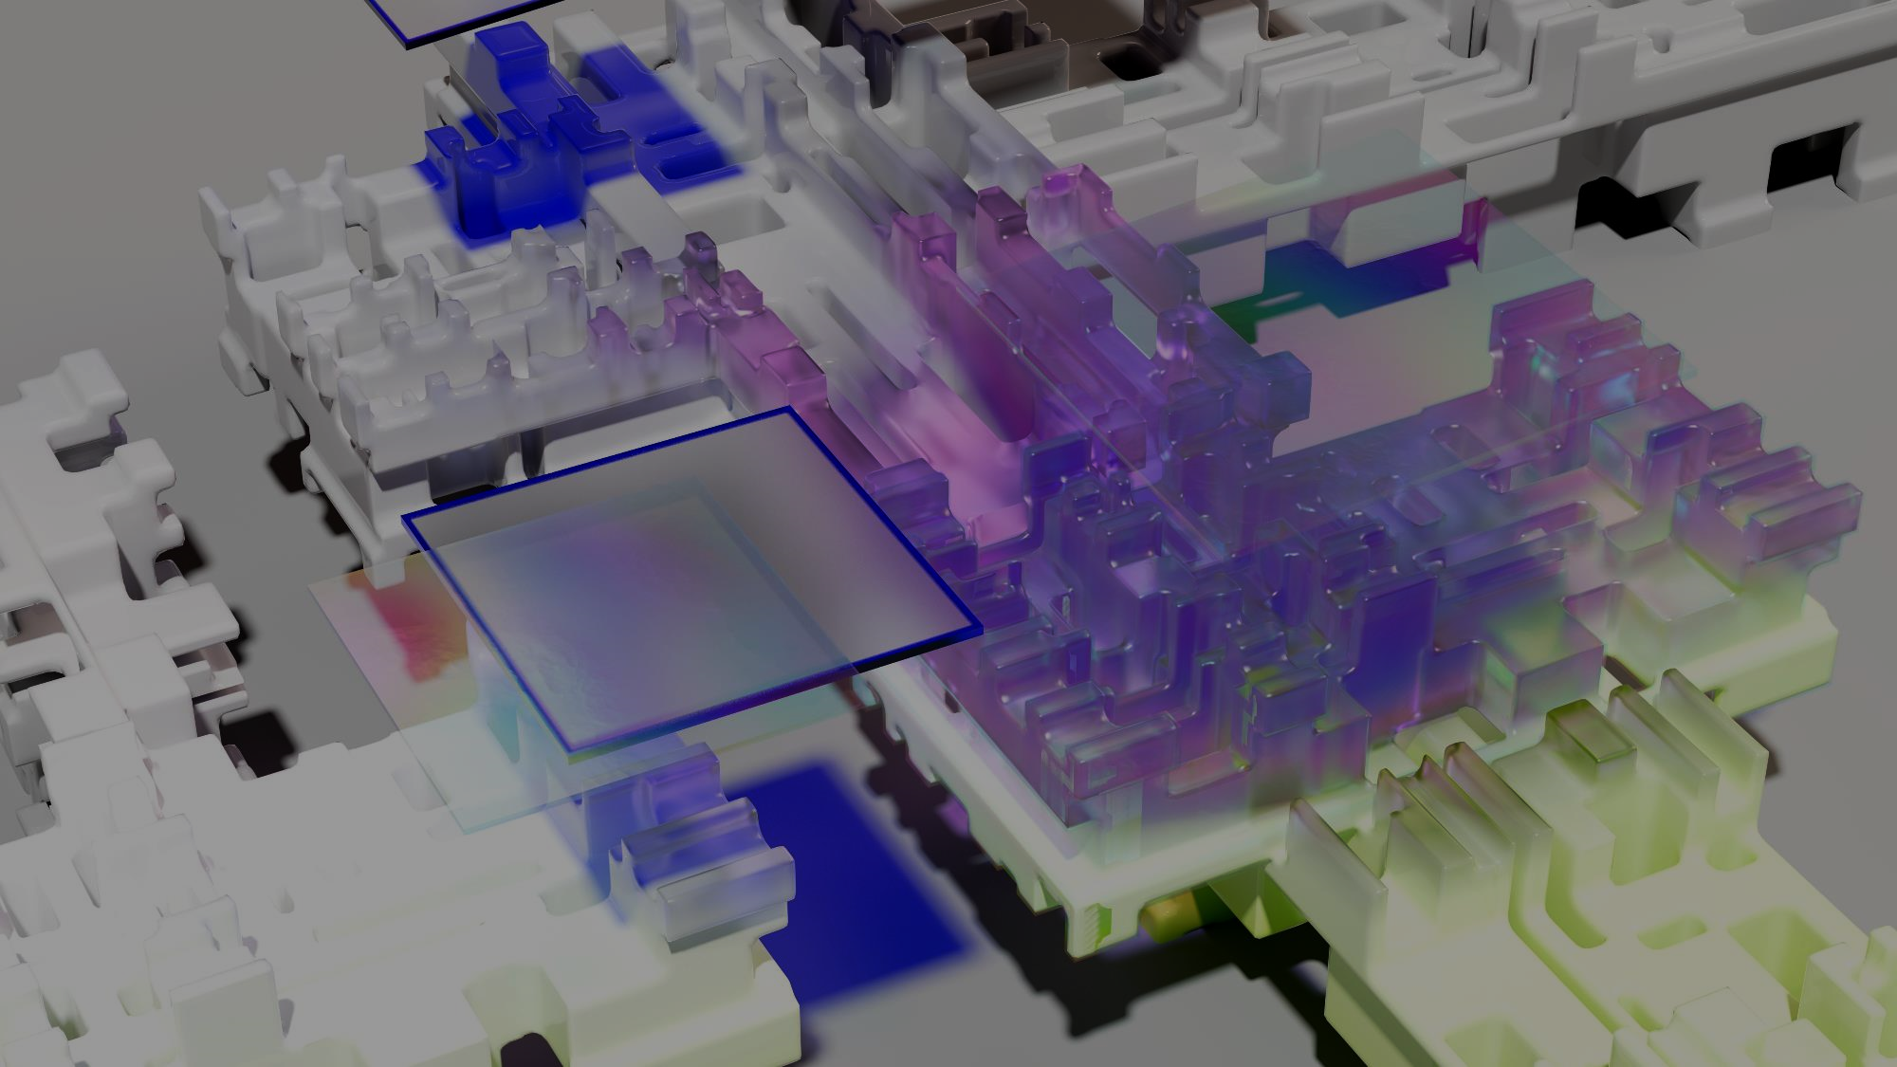
ANSWER
답변을 입력해주세요

Slide 30
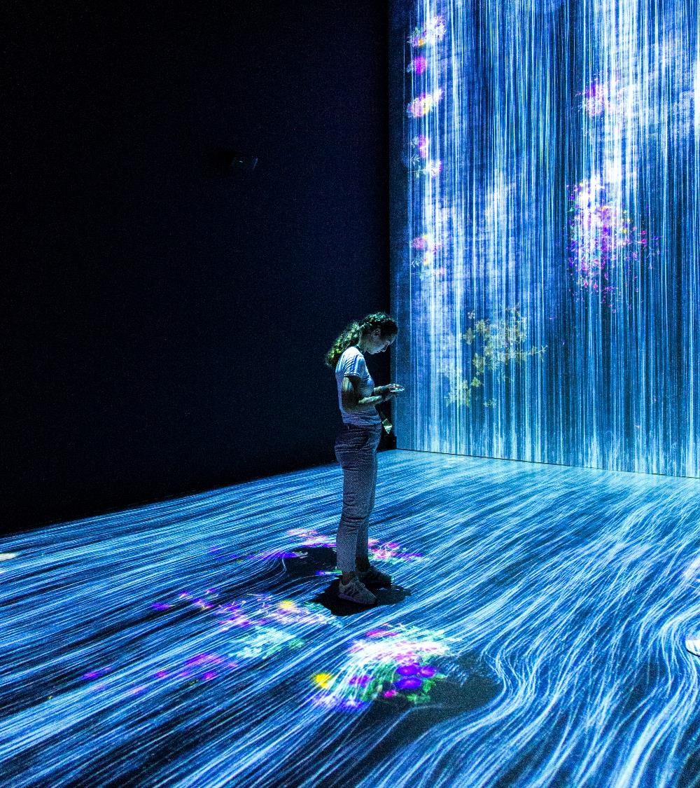
만약 인간의 뇌가 우리가 이해할 수 있을 정도로
단순하다면, 우리는 그렇게 단순할 수 없을 것이다.
에머슨 엠. 푸

Slide 31
정보혁명은 실제로는 지식혁명이며,
앞으로 등장할 경제 체제와 기술에서 우위를 유지하느냐의 여부는
이들 지식 전문직의 사회적 지위와 권력과 가치가 어떻게 반영되느냐에 달려 있다.
드러커

Slide 32
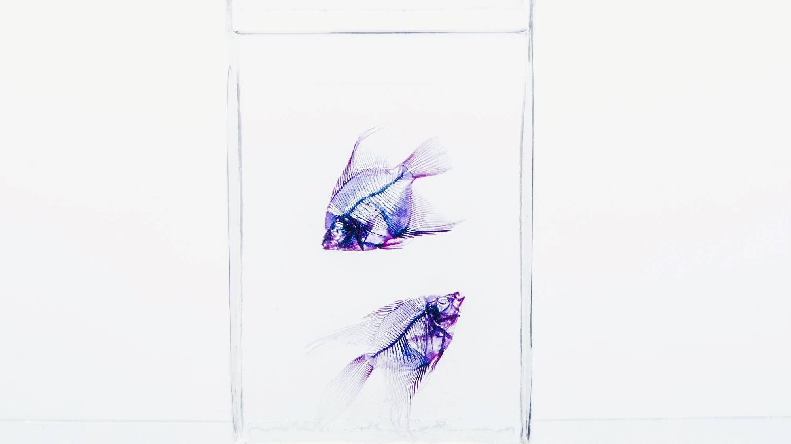
Q&A

